Slide 1
프로젝트 과제명
2024년 XX월 XX일
AI융합학부
1팀 (홍길동1, 홍길동2, 홍길동3, 홍길동4)

Slide 2
목 차
프로젝트 요약
시스템 주요 기능
3. 시스템 설계
4. 프로젝트 전체 일정
5. 팀원 역할 및 활동 내용
6. 프로젝트 수행 소감

Slide 3
1. 프로젝트 요약
요약
과제 수행 산출물인 제품 및 서비스에 대한 핵심내용, 특장점, 차별성 위주로 기술
기대효과
과제 추진 목적 및 과제 수행을 통해 얻을 수 있는 기대 효과

Slide 4
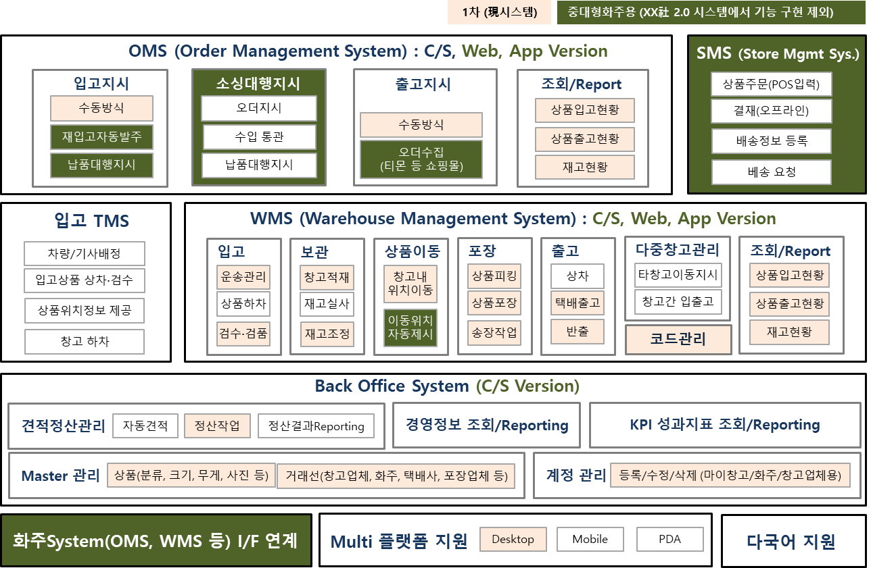
2. 시스템 주요 기능
과제 관련하여 주요 기능 정리
- 최소 2페이지 (시스템 전체 기능 이미지, 글, 그림 등 포함)
예시

Slide 5
3. 시스템 설계
기능 상세 설계
- 기능별 web 화면
- 테이블 ERD등
시스템 구축 환경 (HW 및 SW platform)

Slide 6
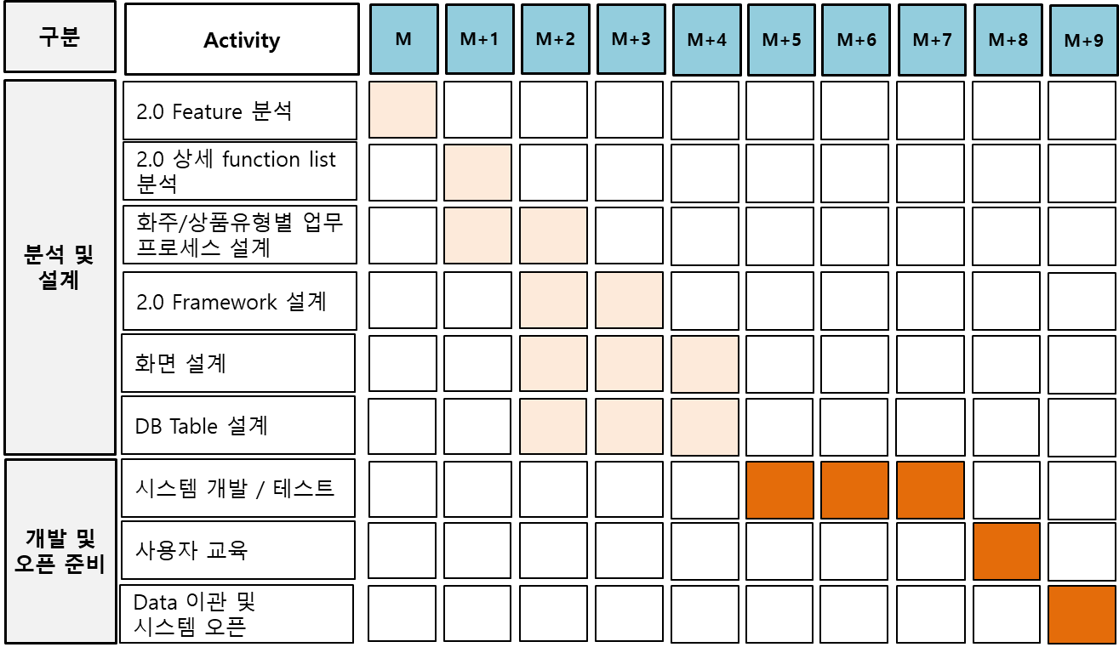
4. 프로젝트 전체 일정
정보수집 등 해결방안(솔루션) 활동, 해결방안 확정, 설계(기본설계, 상세설계),
시스템 구현, 테스트 등 전체 추진 일정 작성 (1~2 page)
예시

Slide 7
5. 팀원 역할 및 활동 내용
팀원별 역할 및 활동 내용 기술
최소 1 페이지

Slide 8
6. 프로젝트 수행 소감
프로젝트 수행하면서 느낀점 기술

